Slide 1
KDT-17 3rd Team Project
쓰레기 이미지 12종 분류
데이터 품질에서 시작한 딥러닝 이미지 분류
3조 (김이박)
팀장 이현중
팀원 김태경 · 박병찬
Notes:
15분 발표, 3인 분담. 이 프로젝트의 핵심 메시지는 '모델보다 데이터 품질이 먼저였다'입니다.

Slide 2
0
발표 구성
15분 · 3인 분담
1
김태경
2
이현중
3
박병찬
데이터 이해
정제와 모델링
평가와 해석
원본 데이터 현황과 클래스 불균형
이미지 품질 점검
정확도만 보면 안 되는 이유
중복 이미지 3단계 탐지
라벨 오류 진단과 정정
모델 비교와 하이퍼파라미터
최종 성능과 클래스별 분석
오분류 패턴이 말하는 것
가설검정 · 운영 임계값
5분
5분
5분
Notes:
파트별 5분씩. 세 파트가 '문제 발견 → 해결 → 검증'으로 이어집니다.

Slide 3
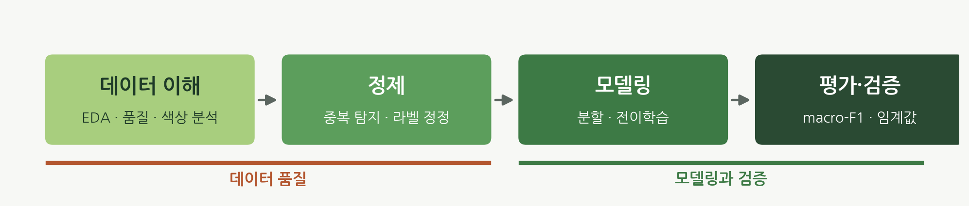
1
전체 파이프라인
네 단계 중 앞의 절반이 데이터 품질
데이터 품질 단계
모델링·검증 단계
원본을 그대로 학습에 투입하지 않음. 중복·라벨 오류를 먼저 탐지하고 근거를 문서화.
정제 데이터 위에서 모델 비교 · 성능 수치의 신뢰성을 통계로 검증.
Notes:
파이프라인 전체를 한 장으로 보여주고, 앞쪽 절반이 데이터 품질이라는 점을 강조합니다.

Slide 4
2
데이터 현황
재활용 쓰레기 사진을 12개 클래스로 자동 분류
눈에 보이는 문제점
1) 클래스 불균형
2) 유리 3종은 형태 동일, 색만 상이
Notes:
문제를 소개하되, 마지막 항목(중복·라벨 오류)이 이 발표의 핵심 축임을 미리 던져둡니다.

Slide 5
3
눈에 보이는 문제 ① : 클래스 불균형
클래스별 이미지 수 — 최다·최소 8.77배 차이
34.3%
clothes 한 클래스가
전체에서 차지하는 비중
8.77배
최다 / 최소 클래스 비율
Notes:
clothes 하나가 전체의 3분의 1입니다. 이 숫자가 다음 슬라이드의 출발점입니다.

Slide 6
3
눈에 보이는 문제 ① : 클래스 불균형
정확도만 보면 안되는 이유
단순 기준
정확도 : 34%
macro-F1 : 0.042
모든 입력을 clothes 라고만 답하는 모델
학습 없음 · 파라미터 0개
약 8배 차이
다수 클래스 하나로만 예측 → 정확도 ↑
정확도
0.3398
macro-F1 : 모든 클래스의 F1 을 동등 가중 평균
→ 나머지 11개를 전부 틀리면 즉시 붕괴.
balanced accuracy
0.0833
macro-F1
0.0423
목적 = 모든 종류를 고르게 맞히기
Notes:
이 슬라이드가 '왜 macro-F1인가'의 답입니다. 유비가 아니라 우리 데이터에서 직접 측정한 반례라는 점을 강조하세요.

Slide 7
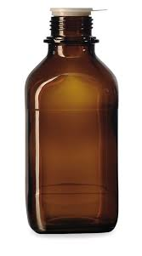
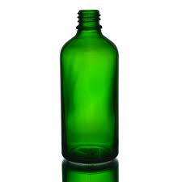
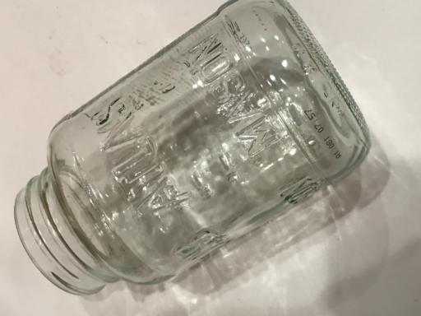
4
눈에 보이는 문제 ② : 유리 색상 분류
형태가 같은 세 클래스를 가르는 단서는 색뿐
Brown-glass
Green-glass
White-glass
Notes:
색이 정답 신호이므로 증강에서 색상을 흔들면 정답을 지우는 셈입니다. 감이 아니라 측정해서 정했다는 점을 강조하세요.

Slide 8
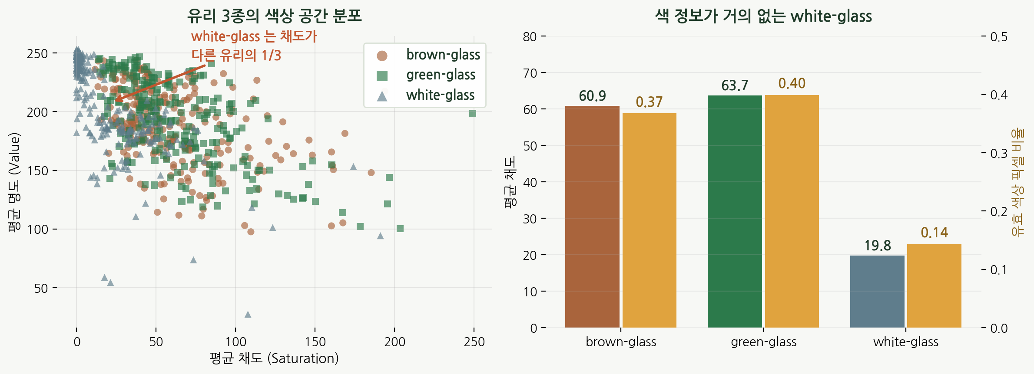
4
눈에 보이는 문제 ② : 유리 색상 분류
형태가 같은 세 클래스를 가르는 단서는 색뿐
측정 클래스당 250장 표본 · HSV 변환 후 채도 40 미만 · 명도 30 미만 픽셀 제외 (배경·그림자 노이즈 차단)
결정 색이 정답 신호 → 증강에서 hue = 0.0 · saturation = 0.05 로 색 조작 최소화
Notes:
색이 정답 신호이므로 증강에서 색상을 흔들면 정답을 지우는 셈입니다. 감이 아니라 측정해서 정했다는 점을 강조하세요.

Slide 9
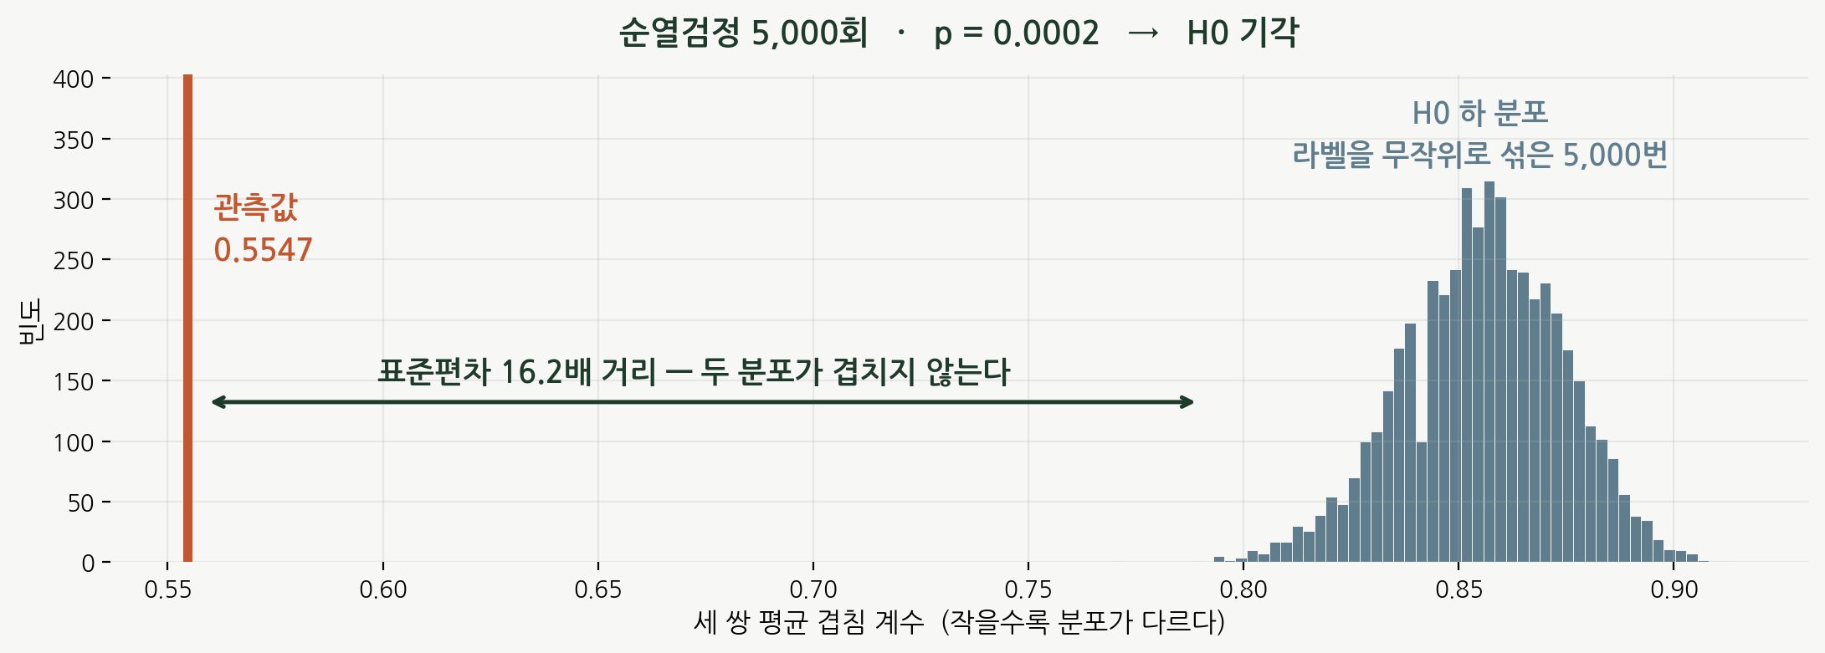
5
검정 ① : 색 차이는 우연이 아닌가
겹침 계수는 기술통계 — 우연의 가능성은 설명하지 못함
가설
방법 — 순열검정
H0 세 클래스의 색상 분포 동일
H1 세 클래스의 색상 분포 상이
라벨을 무작위로 섞어 "차이 없는 세상"을 5,000회 생성 → 그 세상에서 관측만큼의 분리가 나올 확률을 계수. 분포 가정 불필요 → 정규분포와 거리가 먼 색상값에 적합.
결론
p = 0.0002
H0 기각
유리 클래스마다 색이 다름
→ 증강에서 색 조작 X
Notes:
앞 슬라이드의 판단을 통계로 뒷받침하는 자리입니다. 표준편차 16배는 사실상 겹치지 않는다는 뜻이라고 설명하세요.

Slide 10
6
이미지 품질 점검
학습 착수 전 확인 항목 4가지
손상 파일
팔레트(P) 모드
0건
34장
PIL verify 전수 검사
학습 중 크래시 위험 없음
채널이 3이 아니라 배치 파손
convert("RGB") 필수
해상도 산포
색상 정보
51 ~ 888px
유리 3종
종횡비도 제각각
resize 필요 (128 → 224)
유일한 단서 = 색
증강 시 건드리면 안됨
Notes:
네 항목 모두 '감이 아니라 측정해서 정했다'는 점이 중요합니다. 특히 P 모드 34장은 실제로 세어본 값입니다.

